Slide 1
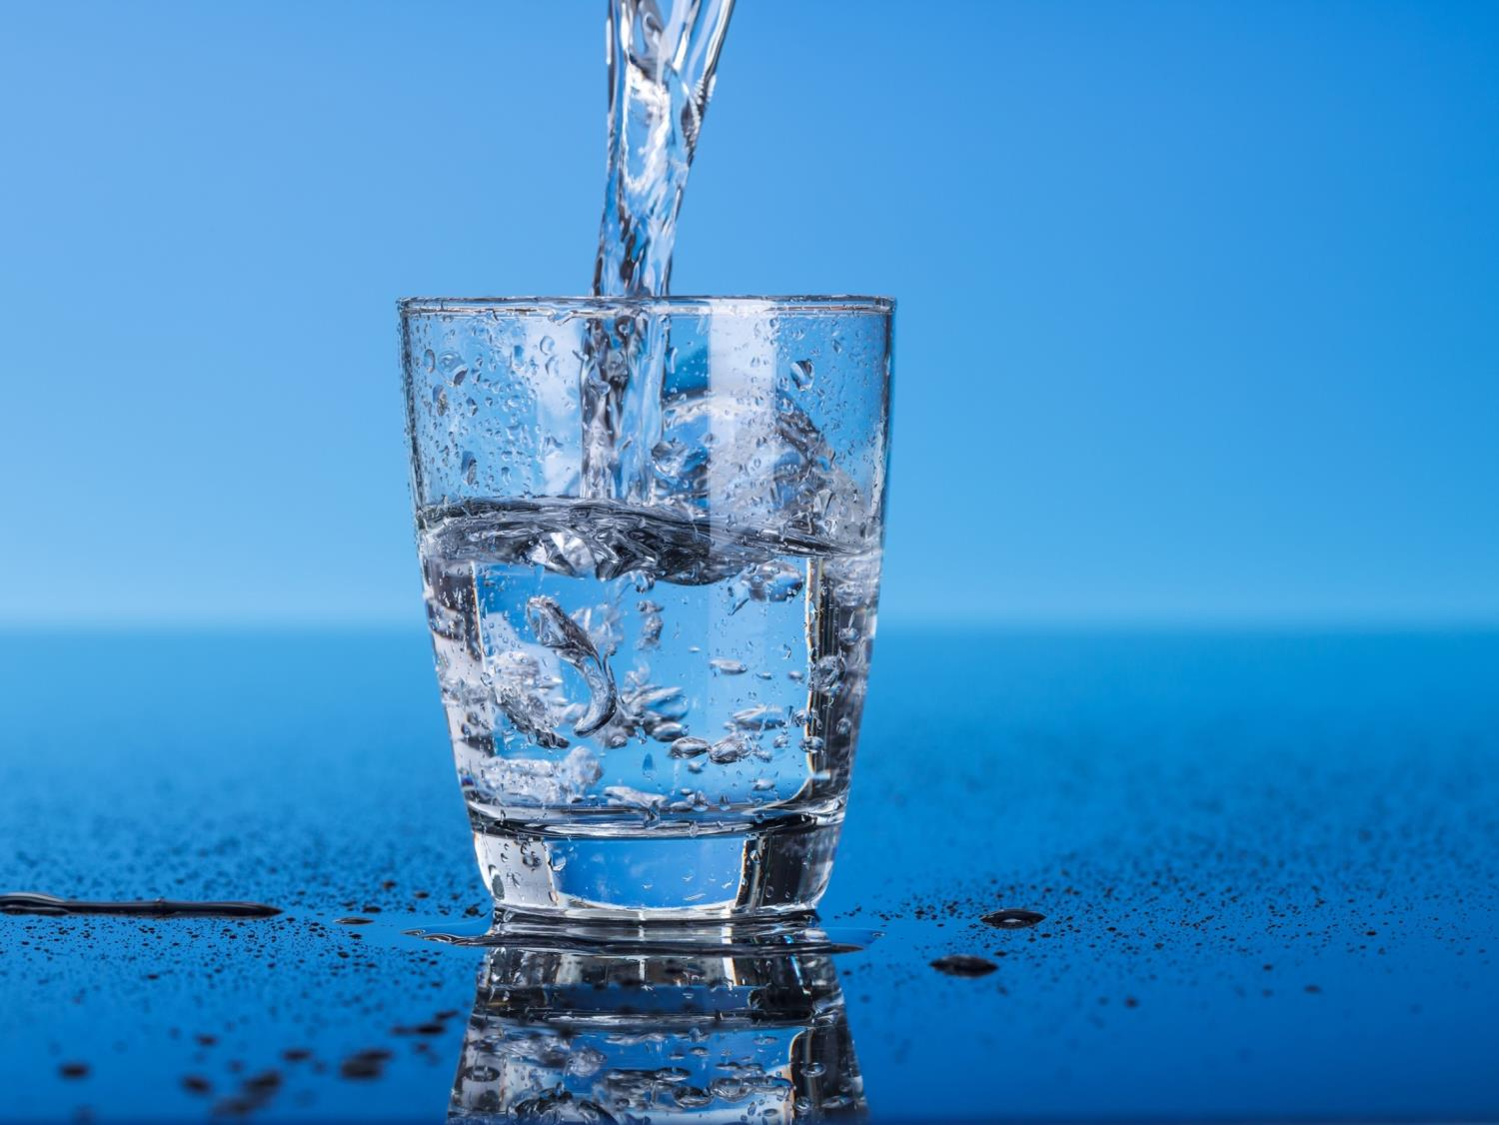
Uisce

Slide 2
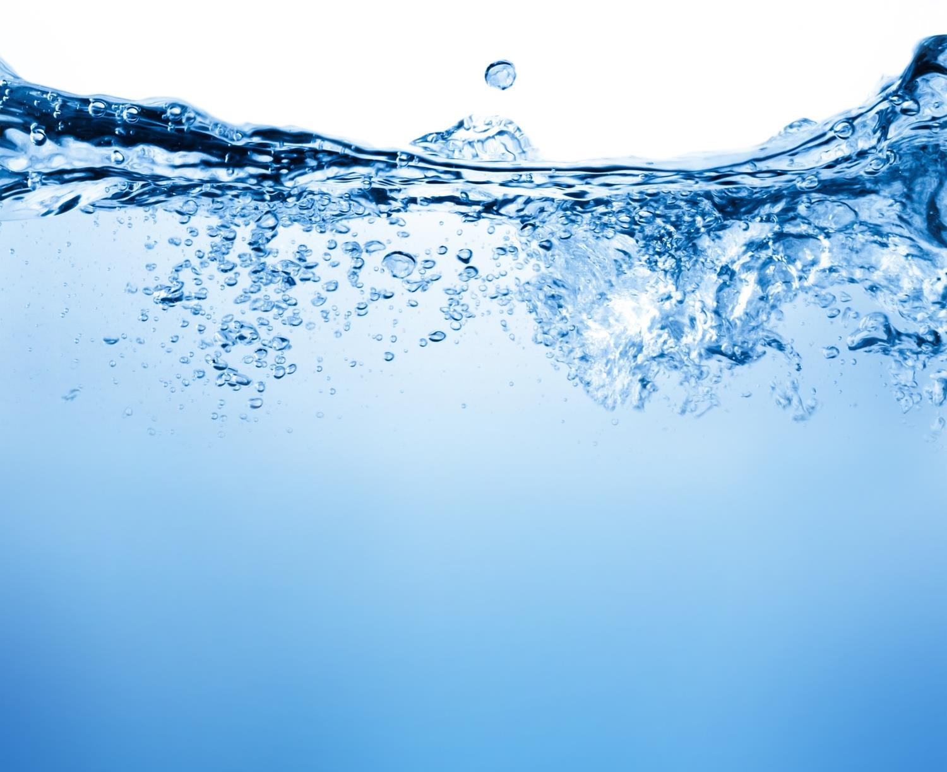
Is é an t-uisce an leacht is tábhachtaí ar domhan. Ní bheadh ainmhithe ná plandaí in ann maireachtáil gan uisce.

Slide 3
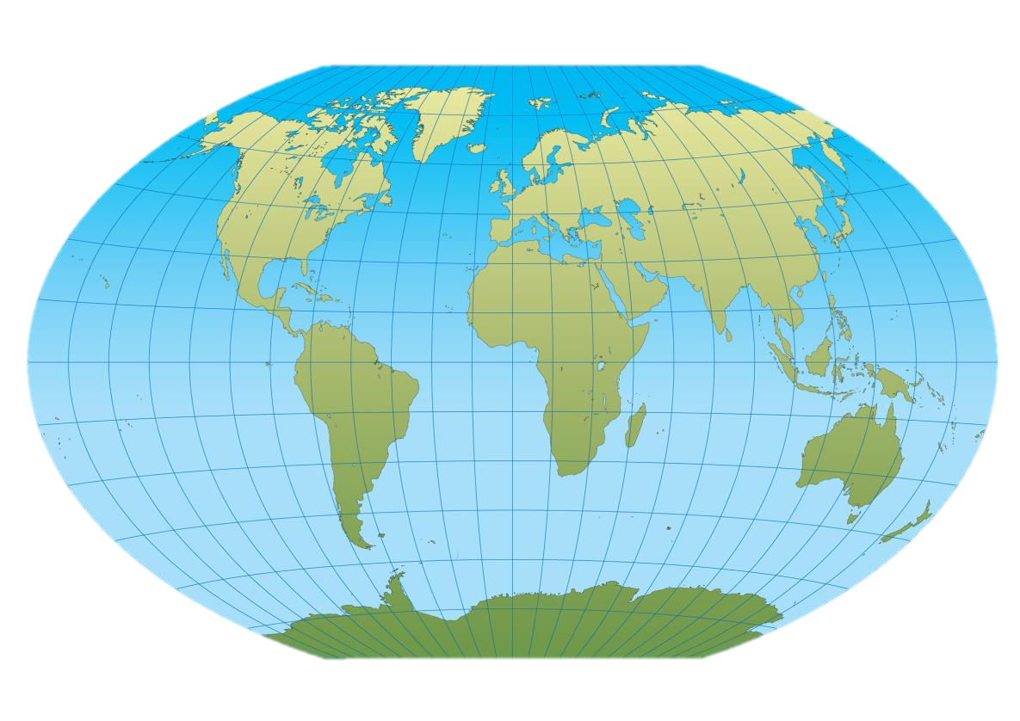
Tá 71% de dhromchla an domhain faoi uisce.
Ní chiallaíonn. Sáile is ea 97% den uisce ar domhan.
An gciallaíonn sin go bhfuil go leor uisce le hól ag gach duine ar domhan, mar sin?

Slide 4
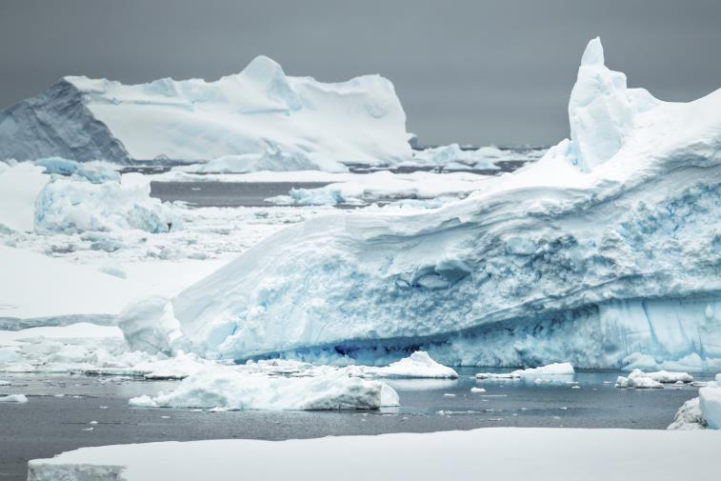
Fíoruisce: 3%
Sáile is ea an t-uisce sna farraigí. Ní féidir sáile a ól.
Fíoruisce is ea timpeall 3% den uisce ar domhan.
Tá cuid den fhíoruisce sin ag an bPol Thuaidh agus ag an bPol Theas i bhfoirm oighir. Tá cuid eile de faoin talamh. Fágann sé sin nach bhfuil ach timpeall 1% den fhíoruisce ar fáil do dhaoine le húsáid.

Slide 5
Ní rithimid as fíoruisce mar go mbíonn uisce an domhain á athchúrsáil an t-am ar fad. Timthriall an uisce a thugtar ar an athchúrsáil sin.
Conas nach rithimid as fíoruisce, mar sin?

Slide 6
Seo a leanas na céimeanna a bhaineann le timthriall an uisce.

Slide 7
Céim 1
Éiríonn an ghal in airde.
Athraíonn cuid den uisce ina ghal. Galú a thugtar air sin.
Téann an ghrian uisce na farraige, na n-aibhneacha agus na lochanna.

Slide 8
Céim 2
Bíonn an t-aer atá in airde níos fuaire ná an ghal. Éiríonn an ghal níos fuaire, mar sin, agus
athraíonn sí ina braonta bídeacha uisce.
Tagann na braonta sin le chéile ina scamaill.
Comhdhlúthú a thugtar air sin.

Slide 9
Céim 3
Nuair a éiríonn na scamaill róthrom, titeann na braonta uisce go talamh arís. Báisteach, sneachta, flichshneachta nó clocha sneachta a bhíonn sna braonta sin.

Slide 10
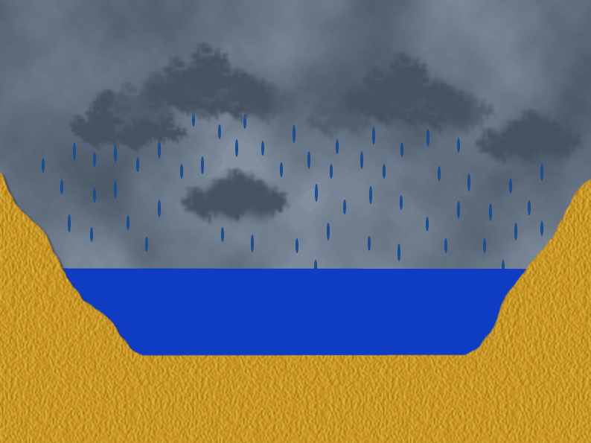
Céim 4
Téann cuid mhór den uisce sin ar ais san fharraige, sna haibhneacha agus sna lochanna arís.

Slide 11
Comhdhlúthú
Galú
Báisteach
Tugtar timthriall an uisce ar ghluaiseacht seo an uisce mar gur próiseas leanúnach é. Téann an t-uisce timpeall arís agus arís eile.

Slide 12
Téann uisce chuig do theach i bpíopaí uisce atá faoi thalamh. Déantar an t-uisce a ghlanadh sula gcuirtear chuig na tithe é, áfach.
Conas a shroicheann an t-uisce sin na sconnaí i mo theachsa, mar sin?

Slide 13
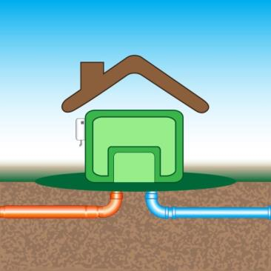
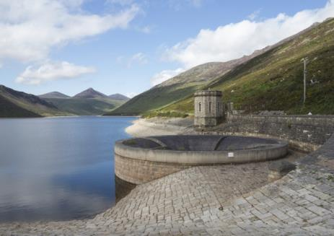
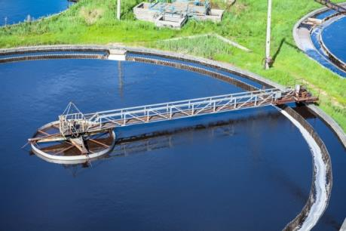
An Soláthar Uisce
Glantar an t-uisce agus cuirtear i bpíopaí uisce chuig na tithe é.
Bailítear an t-uisce i dtaiscumar.
An t-uisce salach ó na leithris agus na doirtil sna tithe, cuirtear chuig an ionad cóireála é.
Cuirtear an t-uisce glan ar ais sa soláthar uisce arís.
Glantar an t-uisce san ionad cóireála.

Slide 14
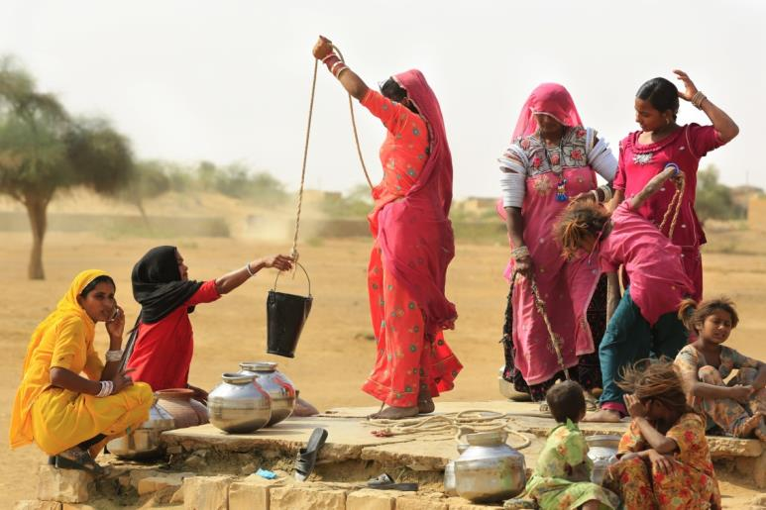
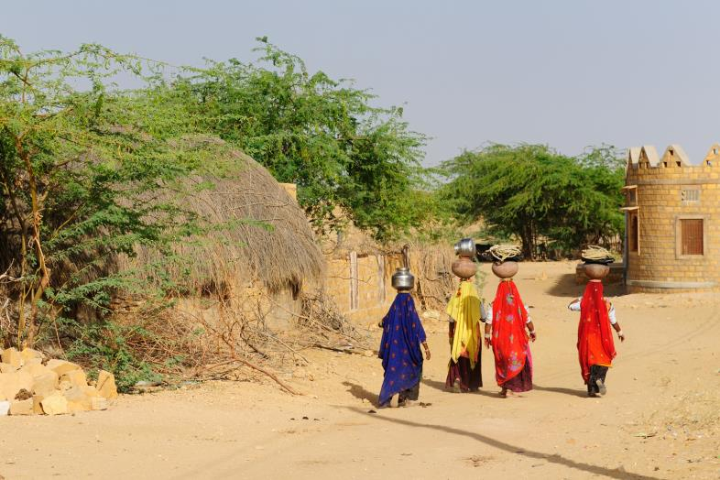
Ní bhíonn uisce reatha
sna tithe i ngach áit ar domhan, áfach. Bíonn ar dhaoine uisce a tharraingt as tobair i gcuid mhór áiteanna ar domhan.
Féach sa ghrianghraf thuas mná san India agus iad ag fáil uisce as tobar. Cuireann siad an t-uisce i bprócaí agus iompraíonn siad na prócaí abhaile
ar a gcloigeann.

Slide 15
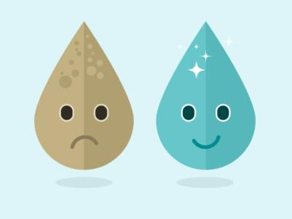
Uaireanta déantar uisce a thruailliú.
Is é is truailliú uisce ann ná dochar a dhéanamh d’uisce. Is féidir uisce a thruailliú ar go leor bealaí.
Cad atá i gceist le truailliú uisce?

Slide 16
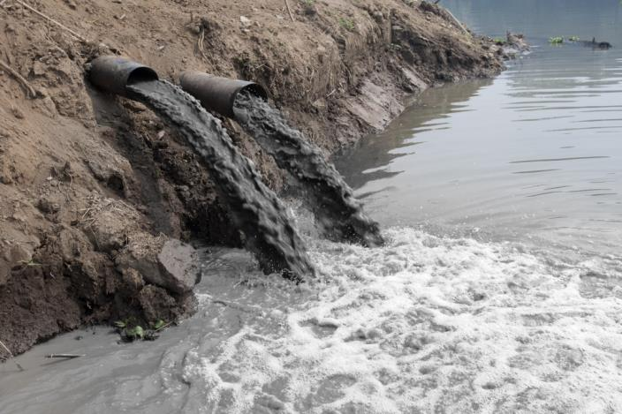
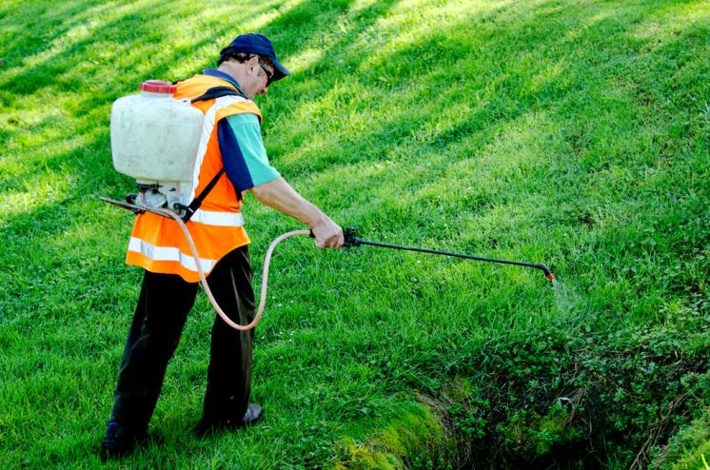
Uaireanta cuirtear an dramhaíl ó mhonarchana agus ó thithe go díreach isteach in aibhneacha
agus i lochanna gan é
a ghlanadh.
Ón talamh a thagann cuid den truailliú. Cuireann cuid mhór feirmeoirí ceimiceáin ar a gcuid talún. Téann na ceimiceáin sin isteach sna haibhneacha agus sna lochanna nuair a thiteann báisteach throm.

Slide 17
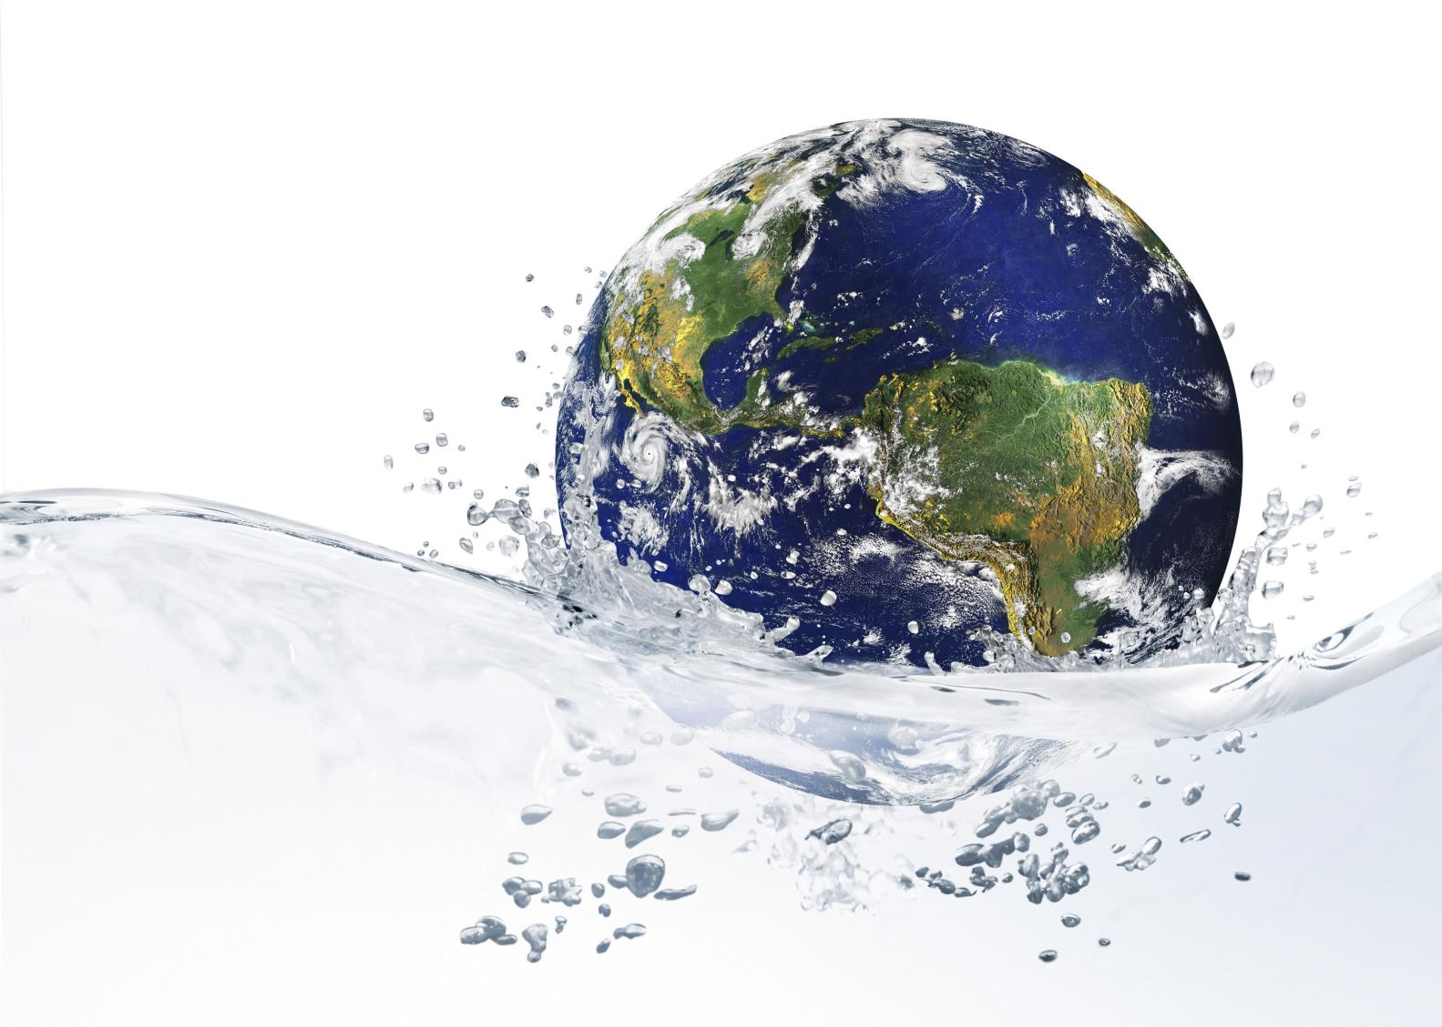
Níl ach méid áirithe fíoruisce ar an bpláinéad. Chomh maith leis sin, tá méadú ag teacht ar dhaonra an domhain i gcónaí.
Ba cheart dúinn tréaniarracht
a dhéanamh uisce a chaomhnú, mar sin, lena dhéanamh cinnte go mbeidh go leor uisce ar fáil do phobal an domhain sna blianta atá amach romhainn.

Slide 18
Smaoinigh ar bhealaí chun gearradh siar ar an méid uisce a úsáideann tú gach lá.
Cad is féidir leatsa a dhéanamh?

Slide 19
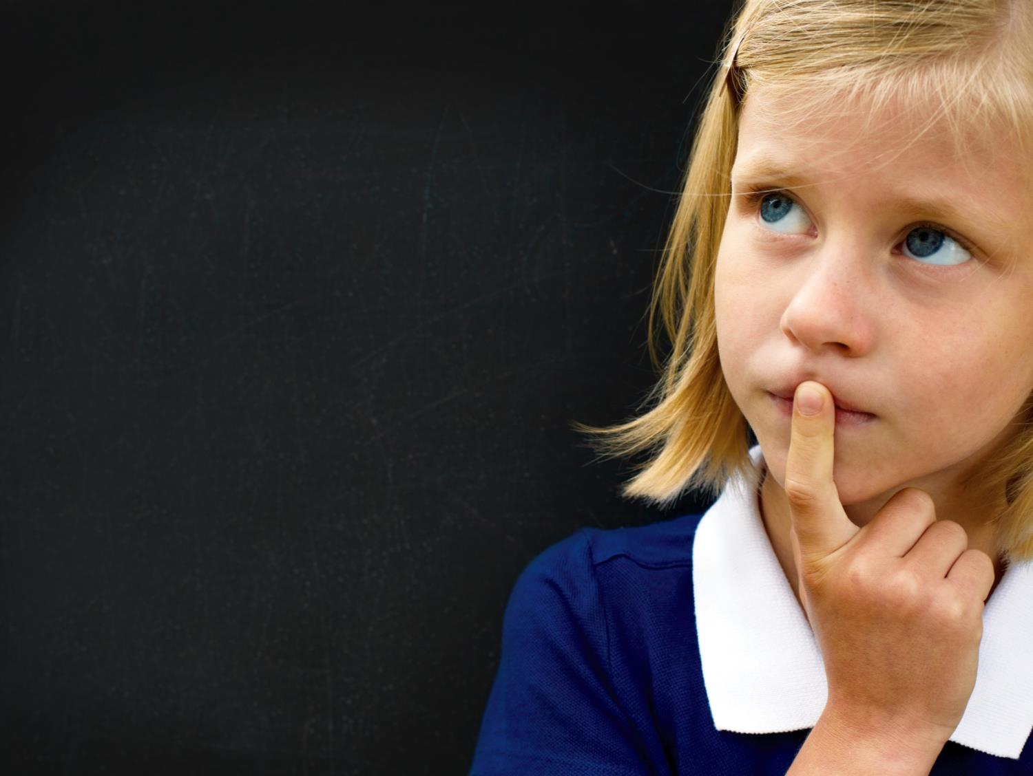
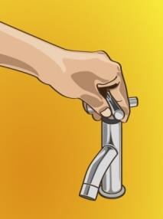
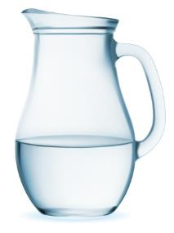
Ná fág an sconna ar siúl agus tú ag ní do chuid fiacla nó do lámha.
Glac cith seachas folcadh a bheith agat.
Gearr siar ar an méid ama a chaitheann tú sa chith.
Líon crúiscín le huisce agus cuir sa chuisneoir é. Más uisce fuar atá uait, ól ón gcrúiscín é in áit an sconna a chur ar siúl.

Slide 20
An cuimhin leat na céimeanna i dtimthriall an uisce?

Slide 21
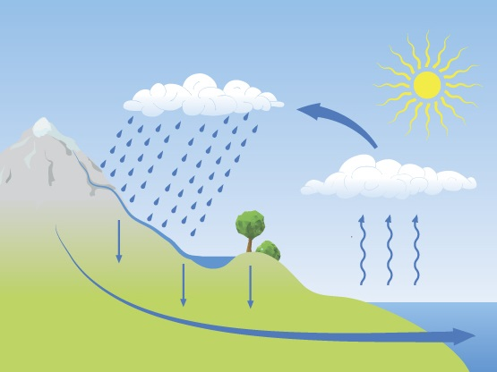
Céim 3
Báisteach
Comhdhlúthú
Céim 2
Galú
Téann an t-uisce ar ais san fharraige.
Céim 1
Céim 4

Slide 22
Fíor nó Bréagach?
Ráiteas | Fíor | Bréagach
Bíonn uisce an domhain á athchúrsáil an t-am ar fad.
Fíoruisce is ea timpeall 97% den uisce ar domhan.
Uaireanta cuirtear an dramhaíl ó mhonarchana go díreach isteach in aibhneacha agus i lochanna.
Ní bheadh ainmhithe ná plandaí in ann maireachtáil gan uisce.
Athraíonn uisce ina ghal nuair a éiríonn sé níos fuaire.
Is fearr folcadh a bheith agat ná cith a ghlacadh má tá tú ag iarraidh uisce a chaomhnú.
‘Galú’ a thugtar air nuair a athraíonn uisce ina ghal.

Slide 23
Cluiche Meaitseála
http://www.oswego.org/ocsd-web/match/term/matchgeneric2.asp?filename=MniGhalluisce

Slide 24
Tuilleadh eolais:
http://www.somethingfishy.ie/childirish/ceacht1/ceacht1index.htm
http://www.askaboutireland.ie/learning-zone/primary-students/3rd-+-4th-class/science/environment/water/
http://www.cogg.ie/wp-content/uploads/eureka-8-19.pdf
Is féidir cluiche faoi chaomhnú uisce a imirt ar an suíomh seo: http://www3.epa.gov/watersense/quiz/game_kids.html

Slide 25
Gabhaimid buíochas leis na daoine agus leis na heagraíochtaí a leanas a chuir íomhánna ar fáil do na sleamhnáin seo:
JAISALMER,INDIA - November 9,2014 : Unidentified women draw water form the well and take it to their home in rural ares of Jaisalmer,India.
Yavuz Sariyildiz / Shutterstock.com
THAR DESERT, INDIA - APRIL 01:Indian women drawing water from a well on the Thar desert in Rajasthan, Thar desert in April 01, 2010
Rafal Cichawa / Shutterstock.com
MANGONUE, NZ - OCT 05: Worker sprays plants in city garden. New Zealand is among the countries experiencing a rapid rise in bed bug infestations.
ChameleonsEye / Shutterstock.com
Íomhánna eile: Shutterstock
Rinneadh gach iarracht teacht ar úinéir an chóipchirt i gcás na n‑íomhánna atá ar na sleamhnáin seo. Má rinneadh faillí ar aon bhealach ó thaobh cóipchirt de ba cheart d’úinéir an chóipchirt teagmhála dhéanamh leis na foilsitheoirí. Beidh na foilsitheoirí lántoilteanach socruithe cuí a dhéanamh leis.
© Foras na Gaeilge, 2016
An Gúm, 24-27 Sráid Fhreidric Thuaidh, Baile Átha Cliath 1

